Slide 1
Rukovanje mapama i datotekama
Windows 7

Slide 2
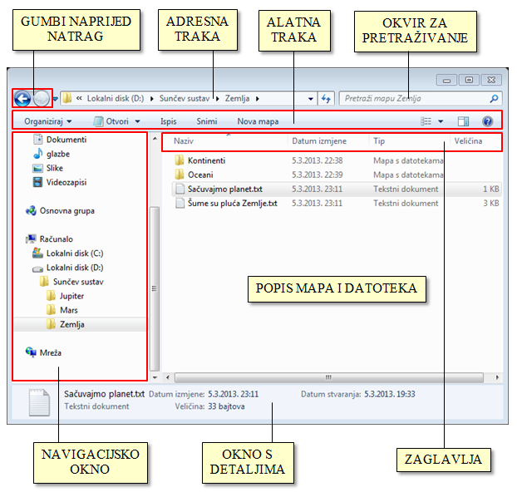
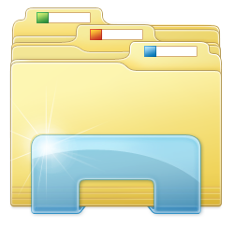
Windows Explorer
Ikona Windows Explorera
Prozor mape u Windows Exploreru

Slide 3
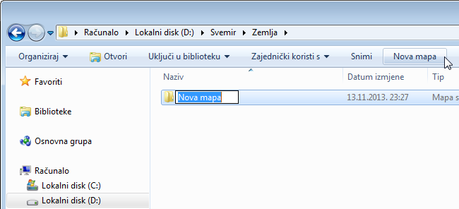
Kako stvoriti novu mapu?
U prozoru Windows Explorer – u željenoj mapi kliknuti na gumb Nova mapa
te na ponuđeno mjesto upisati željeno ime mape.

Slide 4
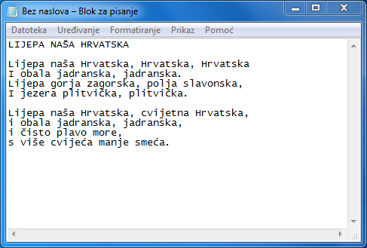
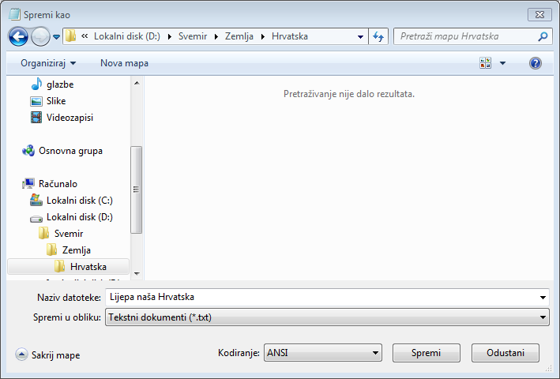
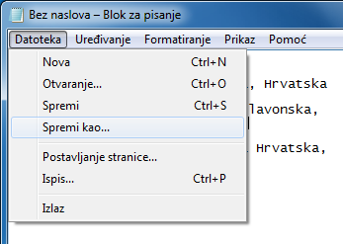
Kako stvoriti podatkovnu datoteku?
U programu Blok za pisanje – napisati tekst, odabrati izbornik Datoteka →
Spremi kao i u dijaloškom prozoru koji će se otvoriti odabrati mapu Hrvatska, slijedeći putanju D:\Svemir\Zemlja\Hrvatska u koju želimo spremiti datoteku te upisati u okvir Naziv datoteke željeno ime Lijepa naša Hrvatska i na kraju kliknuti na gumb Spremi.

Slide 5
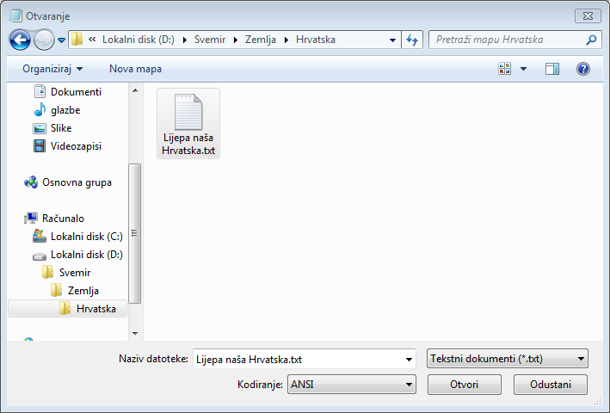
Kako otvoriti podatkovnu datoteku?
U programu Blok za pisanje – odabrati izbornik Datoteka zatim Otvori te u dijaloškom prozoru koji će se otvoriti odabrati mapu Hrvatska slijedeći putanju D:\Svemir\Zemlja\Hrvatska u kojoj ćemo ugledati datoteku Lijepa naša Hrvatska označiti je klikom miša i na kraju kliknuti na gumb Otvori.

Slide 6
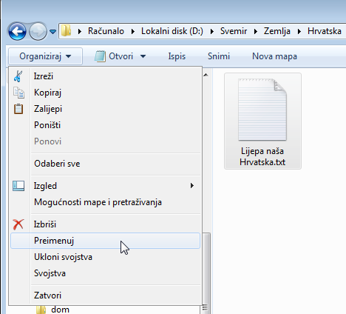
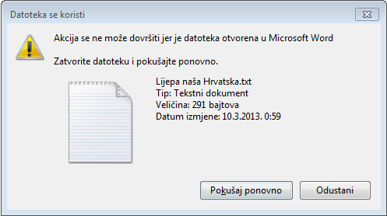
Kako preimenovati mapu ili datoteku?
U prozoru Windows Explorera, pronaći mapu ili datoteku koju želimo preimenovati, u izborniku Organiziraj odabrati naredbu Preimenuj te upisati novo željeno ime.
Datoteku nećemo moći preimenovati ukoliko je otvorena u nekom programu.
Pokušaj preimenovanja otvorene datoteke.

Slide 7
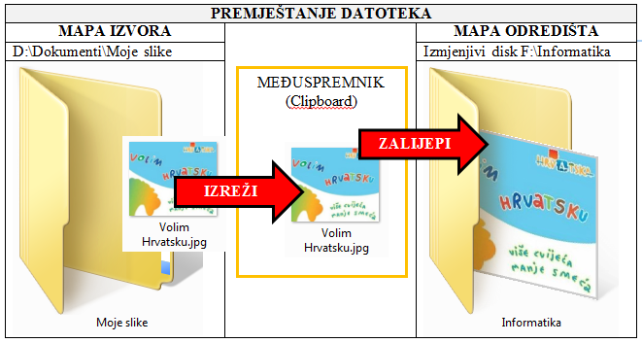
Kako premjestiti mapu ili datoteku?
Premještanjem mape ili datoteke ona će nestati iz mape izvora te će nakon izvršenog postupka premještanja postojati samo u mapi odredišta.

Slide 8
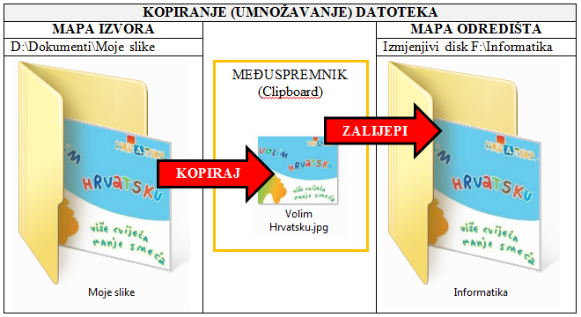
Kako kopirati mapu ili datoteku?
Kopiranjem mape ili datoteke iz mape izvora, nakon izvršenog postupka kopiranja mapa ili datoteka će biti umnožena tako što će originalna datoteka ostati u mapi izvora, a njena istovjetna kopija će nastati u mapi odredišta.

Slide 9
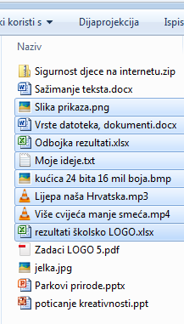
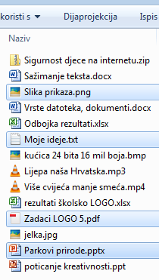
Kako odabrati više mapa ili datoteka?
Odabir mapa ili datoteka u nizu
– klik na prvu u nizu + tipka SHIFT – klik na posljednju u nizu
Odabir mapa ili datoteka koje nisu u nizu
– držeći pritisnutu tipku CTRL mišem odabrati željene datoteke

Slide 10
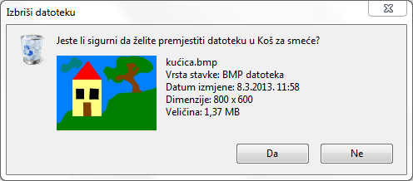
Kako izbrisati mapu ili datoteku?
Brisanjem mape ili datoteke, ona će se, nakon upozorenja (vidi sliku), premjestiti u Koš za smeće. Obrisanu datoteku iz Koša za smeće moći ćemo vratiti, ukoliko smo je greškom obrisali.
Pozor! Datoteke obrisane sa izmjenjivog diska (memorijskog štapića), neće završiti u Košu za smeće - bit će nepovratno obrisane.
Brisanjem mape bit će izbrisan i sav njezin sadržaj (sve podmape i datoteke).

Slide 11
Pitanja za ponavljanje
Što sve možemo raditi sa mapama i datotekama na računalu?
Je li mapa koju kopiramo i dalje ostaje na svom mjestu sa kojeg je kopiramo?
Što se događa s datotekom koju premještamo iz jedne mape u drugu?
Utječe li preimenovanje na sadržaj mape?
Je li moguće izbrisane datoteke ponovno vratiti?
Brisanjem mape, briše li se i njezin sadržaj?
Kako označavamo datoteke ili mape u nizu, koju tipku pri tome koristimo?
Kako označavamo datoteke i mape koje nisu u nizu, koju tipku pri tome koristimo ?

